Slide 1
SpectreとMeltdown
ITソリューション塾・第27期
2018年3月20日
株式会社アプライド・マーケティング
大越 章司
shoji@appliedmarketing.co.jp

Slide 2
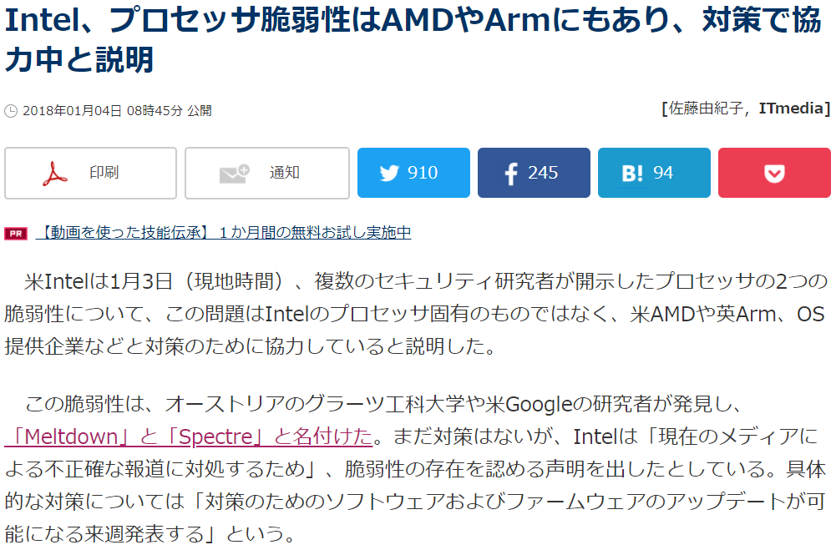
ほとんどのCPUに影響する脆弱性
Notes:
http://www.itmedia.co.jp/news/articles/1801/04/news009.html
https://jp.techcrunch.com/2018/01/05/2018-01-03-kernel-panic-what-are-meltdown-and-spectre-the-bugs-affecting-nearly-every-computer-and-device/

Slide 3
SpectreとMeltdown
CPUへのサイドチャネル攻撃を可能にする脆弱性
Spectre variant1
(投機的実行における)
条件付き分岐における境界チェックの回避
Spectre variant2
(投機的実行における)
分岐先のインジェクション
Spectre variant3
(Meltdown)
キャッシュへの不正なデータロード
CPU上で複数のプロセスが動作している場合、他のプロセスが使っているメモリ空間にはアクセスできないようOS/CPUが制御
アクセス制限されているメモリ空間に他のプロセスがアクセスできてしまう
パスワードなどの重要な情報を盗み見られる可能性
Notes:
https://ja.wikipedia.org/wiki/Spectre
http://ascii.jp/elem/000/001/613/1613155/index-2.html

Slide 4
CPUの特権モードとアクセス制限
OS、デバイスドライバはRing0
アプリケーションはRing3
カーネルモードでプロテクトされたメモリエリア（セキュリティ情報など）にアプリケーションはアクセスできない
Notes:
https://ja.wikipedia.org/wiki/CPUモード

Slide 5
CPUのパイプライン処理
昔のCPU
命令①
命令②
命令③
命令④
命令⑤
命令①
命令②
命令③
命令④
命令⑤
最近のCPU
命令①
命令②
命令③
命令④
命令⑤
命令①
命令②
命令③
命令④
命令⑤
Notes:
命令の順序を変えてパイプラインを埋めるのがアウトオブオーダー

Slide 6
投機的実行（Speculative Execution）
プログラム内にループや条件分岐がある場合、条件判断（命令③や④）が確定しないと次にどちらへ進めば良いかわからない
命令①
条件判断
命令②
パイプラインが埋められない
＝実行速度が落ちる
ループ
命令③
命令④
分岐
進む可能性の高いルートを予測（分岐予測）してパイプラインを埋めておく（投機的実行）
→予測に反した分岐があった場合にはパイプラインを破棄
命令⑤

Slide 7
キャッシュメモリ
超高速
数ＧＨｚ
（nsec以下）
CPU
キャッシュメモリ
数百M～数GHz
高速
高速だが小容量で高価
メインメモリの内容の一部を一時的に保持
数百ＭＨｚ
（数十nsec）
DRAM
低速
μ～msec
HDD

Slide 8
Meltdownの仕組み
命令①
命令②
不正な命令①
不正な命令②
命令③
不正なメモリ
アクセス
メモリからの読み込み
＝キャッシュへも読み込まれる
不正な命令をキャンセル
（キャッシュにデータは残ったまま）
キャッシュ内のデータを読み出す

Slide 9
IoTに打撃?
全てのプロセッサが影響を受けるわけでは無い（高速性が要求されない分野では影響は無い）が、高性能CPUには深刻な影響が及ぶ
IoTデバイスは脆弱性が見つかってもパッチを当てられない場合も考えられるため、セキュリティについて考えておく必要がある

Slide 10
サーバーへの影響が深刻
Notes:
http://gigazine.net/news/20180112-intel-meltdown-spectre-fix-data-result/

Slide 11
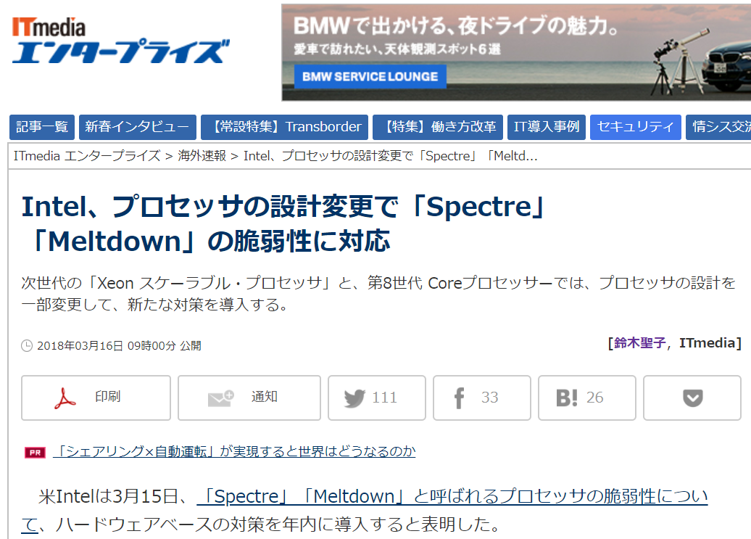
Intelはいち早くH/Wを変更
Notes:
http://www.itmedia.co.jp/enterprise/articles/1803/16/news059.html

